Slide 1
CONCURSO DATOS AL ECOSISTEMA 2026 · IA PARA COLOMBIA
Del colegio a la universidad
Inteligencia territorial para cerrar brechas de acceso y permanencia en la educación superior de Antioquia
Nivel: Intermedio
ID del equipo: [completar]
Integrantes: [Nombre 1] · [Nombre 2] · [Nombre 3]
Institución: [Universidad / entidad]
Fecha de sustentación: [dd/mm/2026]
Datos abiertos + IA + impacto público · Repositorio y app desplegable incluidos

Slide 2
NECESIDAD PÚBLICA Y TERRITORIAL
02
Problema y objetivo
El problema
El objetivo
• En Antioquia el acceso y la permanencia en educación superior son muy desiguales entre municipios urbanos y rurales.
• No hay una focalización basada en datos que conecte el territorio (de dónde viene el estudiante) con el aula (cómo le va).
• El acompañamiento institucional (Semestre Cero, Soñares, PIES) tiene capacidad limitada y necesita priorizar a quién atiende.
• Identificar los municipios con mayor brecha de acceso (módulo territorial no supervisado).
• Detectar tempranamente a los estudiantes con mayor riesgo académico (módulo supervisado).
• Entregar insumos accionables para priorizar el acompañamiento, con datos abiertos + IA de forma reproducible.
Problema real + datos abiertos + IA + impacto público
una sola herramienta reproducible que va del territorio al aula
Concurso Datos al Ecosistema 2026 — IA para Colombia · Nivel Intermedio
Fuente: datos.gov.co

Slide 3
FUENTES, VARIABLES Y TRATAMIENTO
03
Datos abiertos
Conjunto | Fuente | Registros
Matrícula UdeA — sedes regionales 2026-1 | Universidad de Antioquia | 8.157
Beneficiarios de acompañamiento | datos.gov.co · Gob. Antioquia | 13.778
Población censada 2018 | datos.gov.co · DANE | 12.825
Saber 11 — ICFES (2018+) | datos.gov.co · ICFES (API) | 297.962
DIVIPOLA — municipios | datos.gov.co · DANE (API) | 1.122
Integración y calidad
• Llave común: código DANE de municipio (5 dígitos) — 125 municipios integrados.
• Cruce del 100 % (auditoría difusa de nombres con rapidfuzz).
• Limpieza: mojibake (ftfy), fechas mixtas y API Socrata paginada.
• Matrices analíticas: 125×26 (municipal) y 8.157×23 (estudiantes).
4 / 5
~334 mil
100 %
conjuntos provienen de datos.gov.co
registros integrados de 5 fuentes
de cruce por código DANE de municipio
Concurso Datos al Ecosistema 2026 — IA para Colombia · Nivel Intermedio
Fuente: datos.gov.co

Slide 4
FUNCIONAMIENTO Y COMPONENTE TÉCNICO
04
Solución e IA
acquire
▶
clean
▶
integrate
▶
module A / B
Pipeline reproducible
Módulo A · Tipologías territoriales
Aprendizaje NO supervisado
Módulo B · Riesgo académico
Aprendizaje SUPERVISADO
• KMeans sobre 7 variables municipales (matrícula, Saber 11, ruralidad, cobertura, brechas de género).
• Índice de brecha compuesto 0–100 y mapa interactivo.
• Validación: silhouette (k≥3) y estabilidad ARI multi-semilla.
• 15 variables sin fuga de información; 3 modelos comparados (Reg. logística, Random Forest, LightGBM).
• Validación cruzada estratificada (PR-AUC por desbalance).
• Interpretabilidad con SHAP y scoring por deciles de riesgo.
Prototipo desplegable: app Streamlit dockerizada (puerto 8501) — pipeline 100 % reproducible.
Concurso Datos al Ecosistema 2026 — IA para Colombia · Nivel Intermedio
Fuente: datos.gov.co

Slide 5
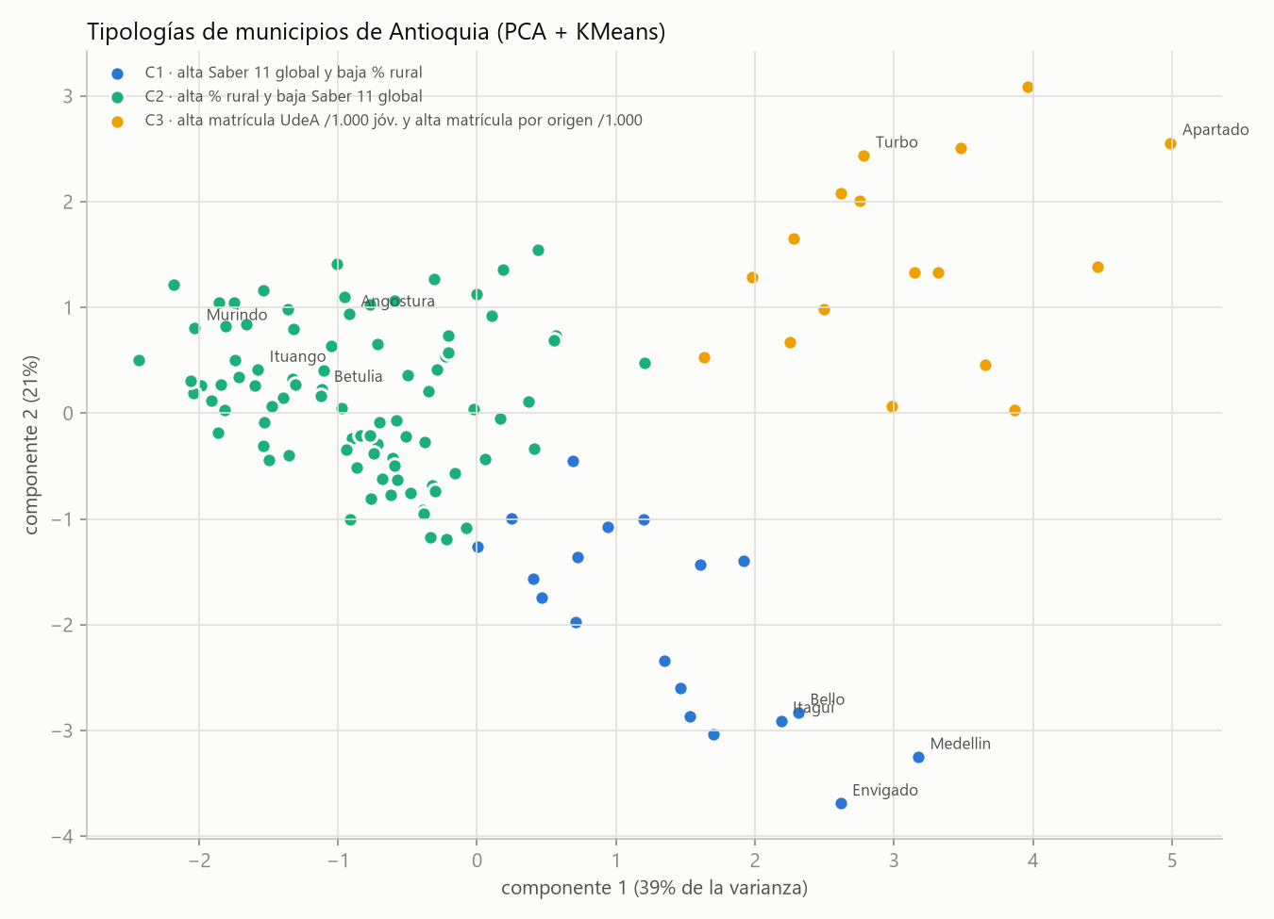
DÓNDE ESTÁ LA MAYOR BRECHA DE ACCESO
05
Resultados · Módulo A (territorial)
3
0,94
tipologías de municipios
estabilidad ARI (silhouette 0,32)
Ranking de brecha (índice 0–100)
1. Betulia 86,1
2. Murindo 85,2
3. Ituango 84,4
4. Angostura 84,3
5. Caicedo 83,8
• Alta ruralidad + bajo Saber 11 + baja matrícula + poca cobertura.
• La sede regional UdeA reduce la brecha.
Municipios proyectados (PCA) y coloreados por tipología. Demo: mapa interactivo mapa_brechas.html.
Concurso Datos al Ecosistema 2026 — IA para Colombia · Nivel Intermedio
Fuente: datos.gov.co

Slide 6
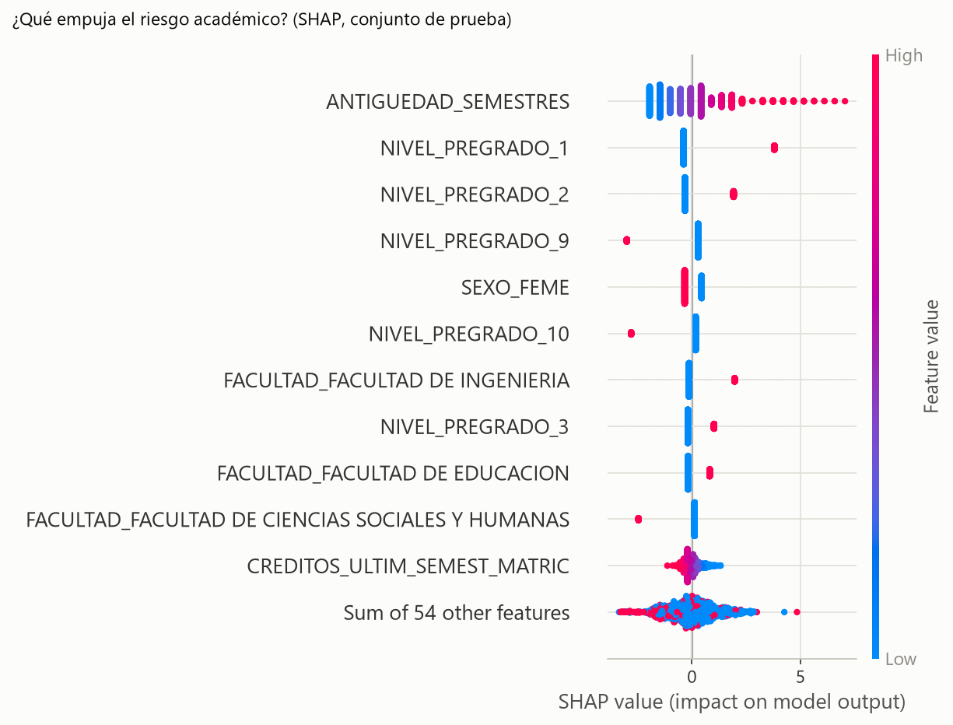
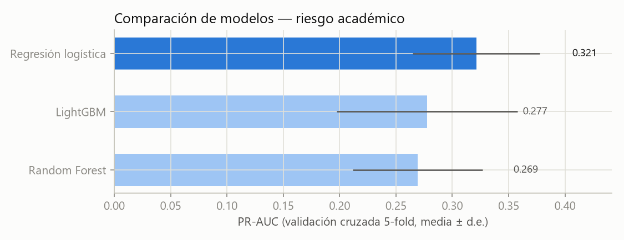
A QUIÉN PRIORIZAR PARA EL ACOMPAÑAMIENTO
06
Resultados · Módulo B (riesgo académico)
0,87
6,2×
ROC-AUC en datos no vistos (reg. logística)
lift: el decil superior captura 63 % de los casos
Factores de riesgo (SHAP)
• Antigüedad sin avance de nivel — el predictor más fuerte.
• Facultad (Ingeniería y Educación elevan el riesgo).
• Ser mujer aparece como factor protector.
• El contexto municipal (ruralidad, Saber 11 local) aporta señal: la brecha territorial también se expresa dentro del aula.
Arriba: importancia SHAP. Abajo: comparación de 3 modelos (CV estratificada).
Concurso Datos al Ecosistema 2026 — IA para Colombia · Nivel Intermedio
Fuente: datos.gov.co

Slide 7
PROTOTIPO INTERACTIVO — DEL DATO AL ACOMPAÑAMIENTO
07
Demo · Calculadora de riesgo académico
Formulario · Predicción individual
SALIDA DEL MODELO · modelo_riesgo.pkl → predict_proba
PERFIL ACADÉMICO
Probabilidad de riesgo académico
Sexo
▾
Edad
72,3 % (ejemplo)
Sede
▾
Estrato
▾
Facultad
▾
Antigüedad (sem.)
▶
Tipo de aceptación
▾
Créditos últ. sem.
Naturaleza del colegio
▾
¿Vive fuera de Antioquia?
menor riesgo
mayor riesgo
Nivel de pregrado
▾
CONTEXTO DEL MUNICIPIO (AUTOCOMPLETADO)
Alerta estadística, no diagnóstico individual.
Cuando la probabilidad es ≥ 50 %, se lee junto con el acompañamiento humano de Bienestar.
Municipio
▾
auto
% rural · Saber 11 municipal · tasa de acompañamiento se completan solos
▶ Calcular riesgo
Demo en vivo durante la sustentación (app Streamlit).
Salvaguardas: las opciones categóricas provienen del modelo entrenado (nunca ofrece valores no vistos) · el contexto municipal se autocompleta desde el Módulo A.
Concurso Datos al Ecosistema 2026 — IA para Colombia · Nivel Intermedio
Fuente: datos.gov.co

Slide 8
VALOR PÚBLICO Y SOSTENIBILIDAD
08
Impacto esperado
Beneficiarios
Uso institucional
• Estudiantes de sedes regionales y municipios rurales con mayor brecha.
• Equipos de Bienestar que focalizan el acompañamiento.
• Prioriza Semestre Cero / Soñares / PIES (UdeA) y política territorial (Gobernación).
• Con capacidad para el 10 % de la matrícula se cubre 2/3 del riesgo.
Escalabilidad
Ética
• Pipeline reproducible y app desplegable en contenedor.
• Replicable a otros departamentos con las mismas fuentes abiertas.
• El scoring prioriza acompañamiento, nunca restringe el acceso.
• Datos anonimizados; hace explícitas las desigualdades históricas.
Focalización accionable: menos recursos, mejor dirigidos, con evidencia de datos abiertos.
Concurso Datos al Ecosistema 2026 — IA para Colombia · Nivel Intermedio
Fuente: datos.gov.co

Slide 9
RECURSOS PARA REVISIÓN DEL JURADO
09
Repositorio y validación técnica
Checklist de entregables
Reproducible de punta a punta
✔ Repositorio: [URL GitHub / GitLab del equipo]
✔ Código fuente organizado: src/ — acquire · clean · integrate · module_a · module_b
✔ Datos y enlaces oficiales: datos.gov.co — Saber 11, Censo, Beneficiarios, DIVIPOLA
✔ Documentación técnica: README.md con reproducción paso a paso
✔ Notebooks narrativos: 01 limpieza · 02 módulo A · 03 módulo B
✔ Demo / prototipo: app Streamlit dockerizada (:8501) — calculadora de riesgo individual
✔ Recursos de resultados: outputs/ — modelo, métricas, ranking, mapa, figuras
• Python 3.12 · scikit-learn · LightGBM · SHAP · Streamlit.
• Un comando por etapa regenera datos, modelos y figuras.
• Imagen Docker/Podman lista para desplegar la demo.
Enlaces completos = condiciones para validar recursos, bases, código y resultados.
Concurso Datos al Ecosistema 2026 — IA para Colombia · Nivel Intermedio
Fuente: datos.gov.co

Slide 10
CIERRE · VALOR DIFERENCIAL
Una sola inteligencia sobre datos abiertos:
del territorio al aula.
• Integra el módulo territorial (dónde) y el de riesgo (a quién) en una sola herramienta accionable.
• 5 conjuntos integrados con cruce del 100 % y validación estadística en ambos módulos.
• Reproducible y desplegable: del notebook a la app en contenedor.
Problema real + datos abiertos + IA + impacto público

